Slide 1

산동 야코날
용접자질 및 능력소개

Slide 2
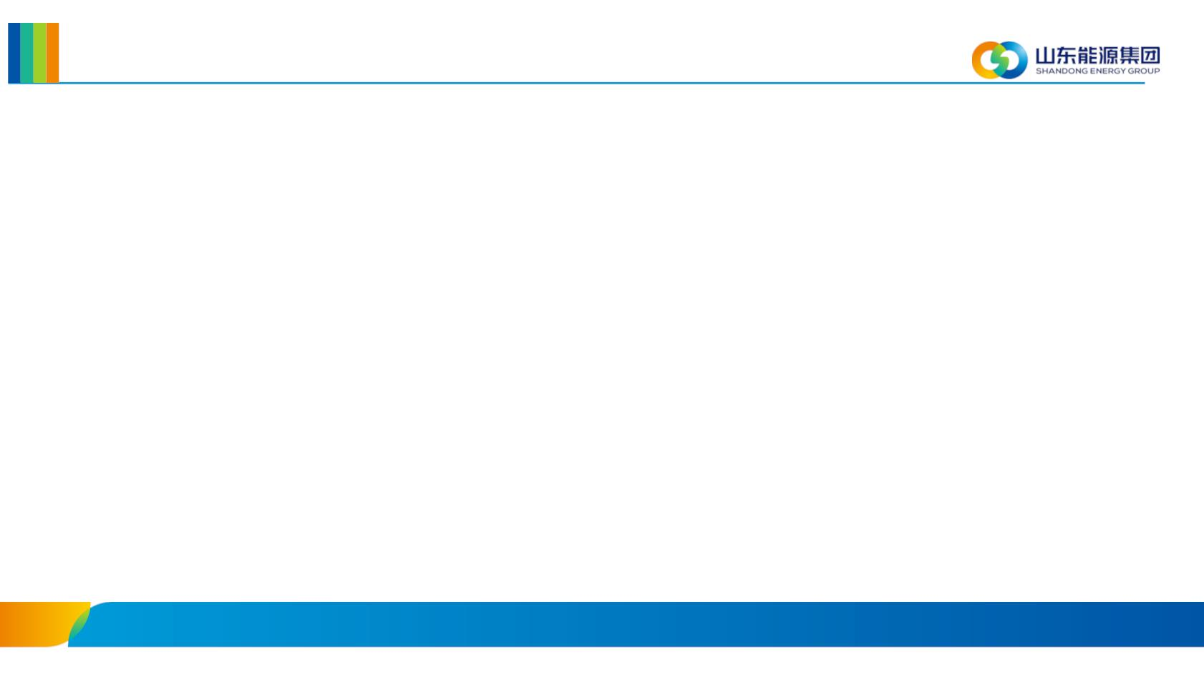
1. 용접관리 및 조직구조

Slide 3
산동야코날의 용접관리체계는 엄격히 ISO3834-2와
EN15085-2를 준수하여 관리를 하고 있고 ISO 14731를 기준으로 용접책임인원을 구성하고 ISO 15614-2를 기준으로 용접 공정 평가 커버리지 자격 취득하고 ISO9606-2시험을 기준으로 용접원/용접조작원은 자질자격을 취득한 인원이며 ISO 9712기준으로 국제용접질검자격을 가진 인원이다.
생산과정은 용접기술자가（IWS）용접전、용접중、용접후의 생산공정상황을 업격히 감독하고 검사를 진행한다.
회사에서 용접책임자는 10년이상의 철도차량 용접관리 경험을 가지고 있다.

Slide 4
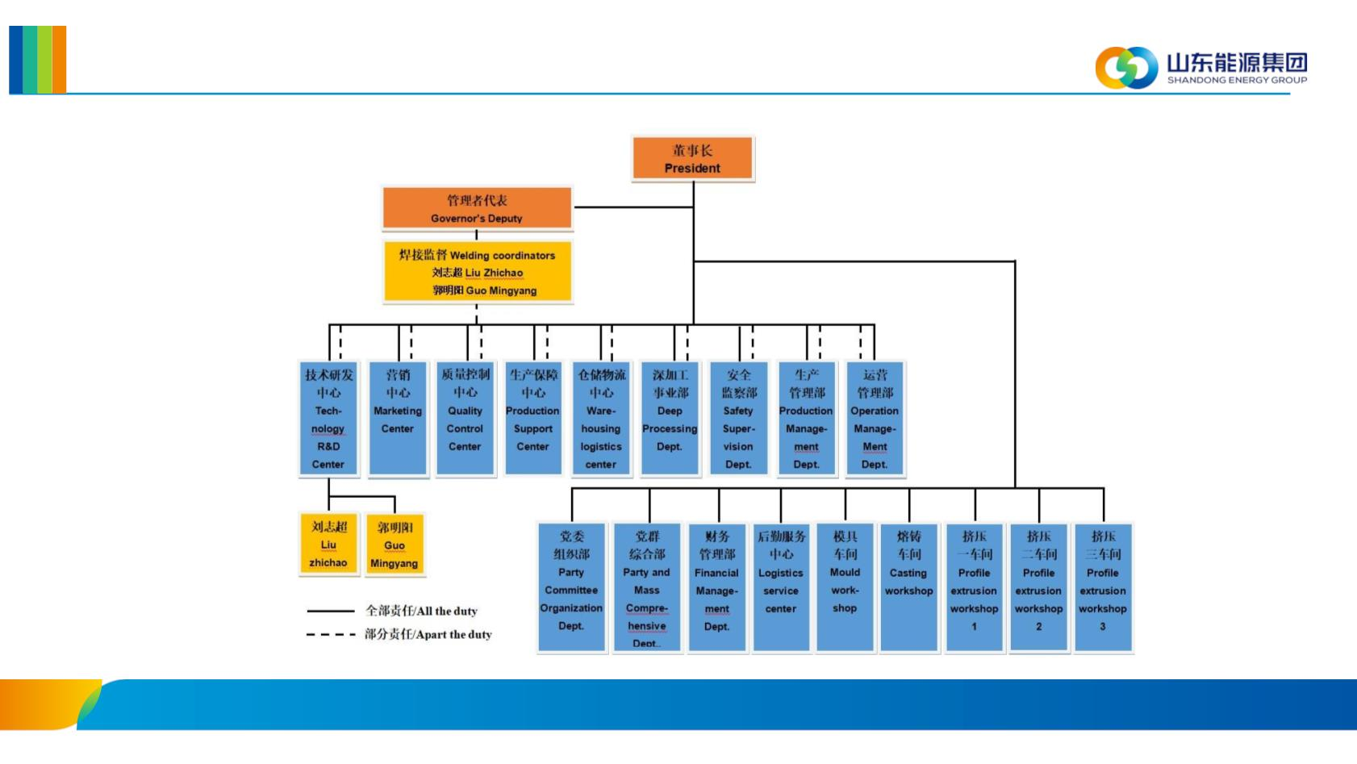
용접조직구조도
회장
관리자 대표
용접감독2명
기술개발팀
영업팀
품질팀
생산보장팀
물류팀
심층가공팀
안전감찰팀
생산관리팀
운영관리팀
유지초
곽명양
당위조직부
당군종합부
재무관리부
서비스팀
금형칸
용주조칸
압출1칸
압출2칸
압출3칸
전부책임
부분책임

Slide 5
2기업용접.자질소개

Slide 6
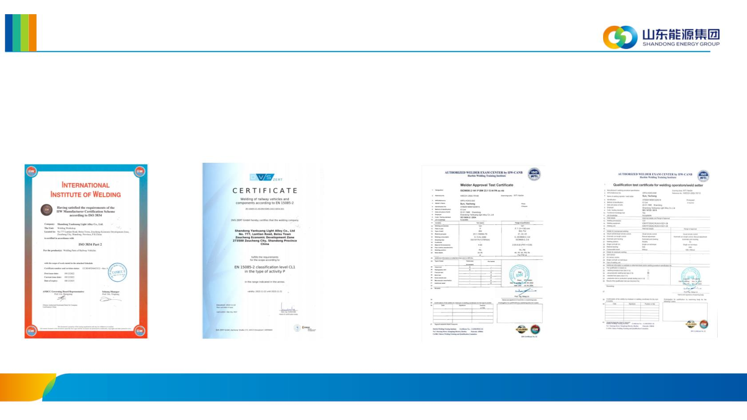
야코날은ISO 3834-2와EN 15085-2（CL 1급）국제용접체계인증을 취득하였으며，현재
국제용접엔지니어가(IWE)2인，국제용접기술자(IWS)1인，국제용접원(ISO 9606-2)과국제용접조작원(ISO 14732)8인，용접질검원（ISO 9712-VT2&PT2）3인。
ISO3834-2용접품질체계증서 EN 15085 용접품질체계증서 （CL1） ISO 9606-2
수공용접원증서
ISO 14732자동용접조작공증서

Slide 7
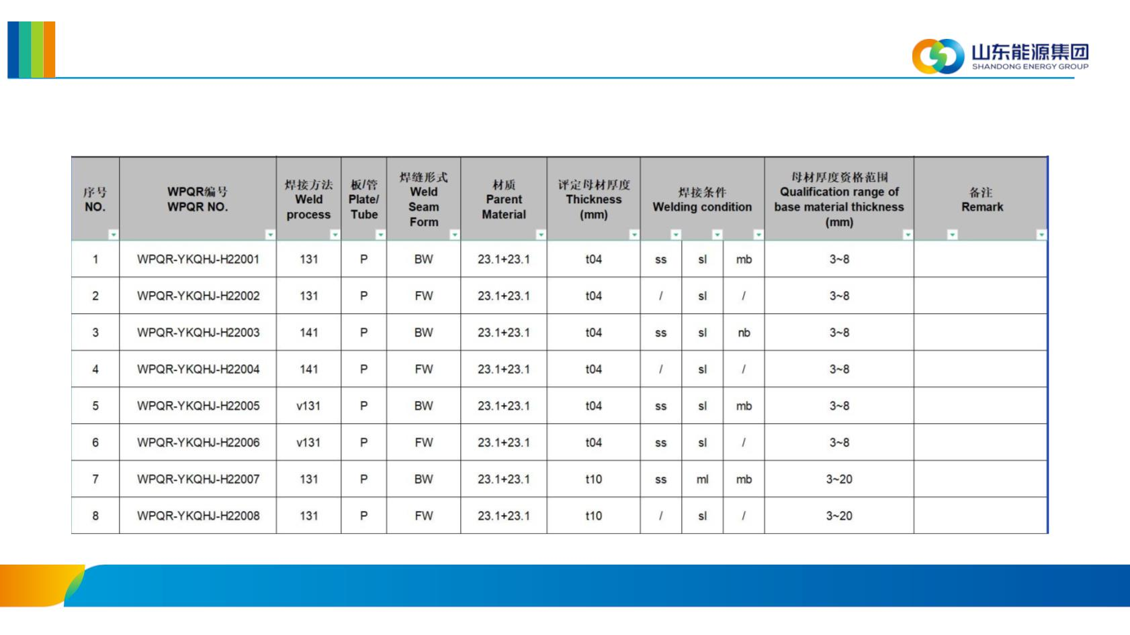
용접공예평정리스트 （하얼빈용접교육센터WTI_Harbin발증）：

Slide 8
용접장소및 작업장배치

Slide 9
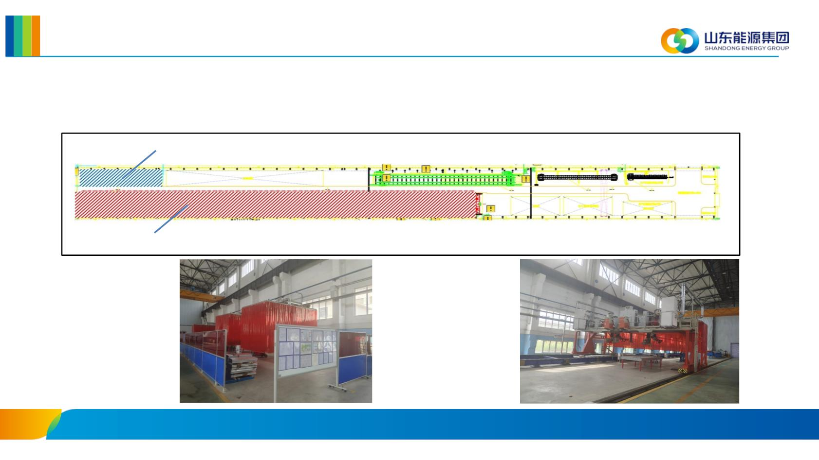
정밀가공작업장길이가311m，너비28m， 면적은8708m²。그중 자동용접구역의
점유면적은 2400m²,수동용접점유면적은 500m²,온도습도 조절설비가 있어 용접환경요구 만족 시킬수 있음
수동용접구역
자동용접구역
수동용접구역
사진：
자동용접구역
사진：

Slide 10
4용접설비소개

Slide 11
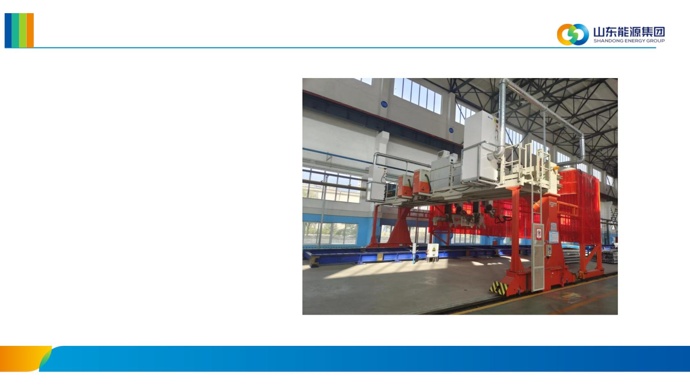
4.1 MIG전기계화용접설비：
회사는 오스트리아 수입 IGM 6축 이중 로봇 자동 용접기를 보유하고 있으며 용접 트랙의 총 길이는 193m, 용문 너비는 11m로 이중 작업장의 이중 투헤드 프로그래밍 및 제어 용접을 실현할 수 있으며 자체 레이저 추적 시스템 및 먼지 제거 시스템은 복잡한 공작물의 포괄적인 용접을 실현할 수 있으며 용접 품질을 효과적으로 보장할 수 있으며 업계의 다양한 부품 용접의 높은 표준 기술 요구 사항을 충족할 수 있다.
IGM龙门式自动焊机示意图

Slide 12
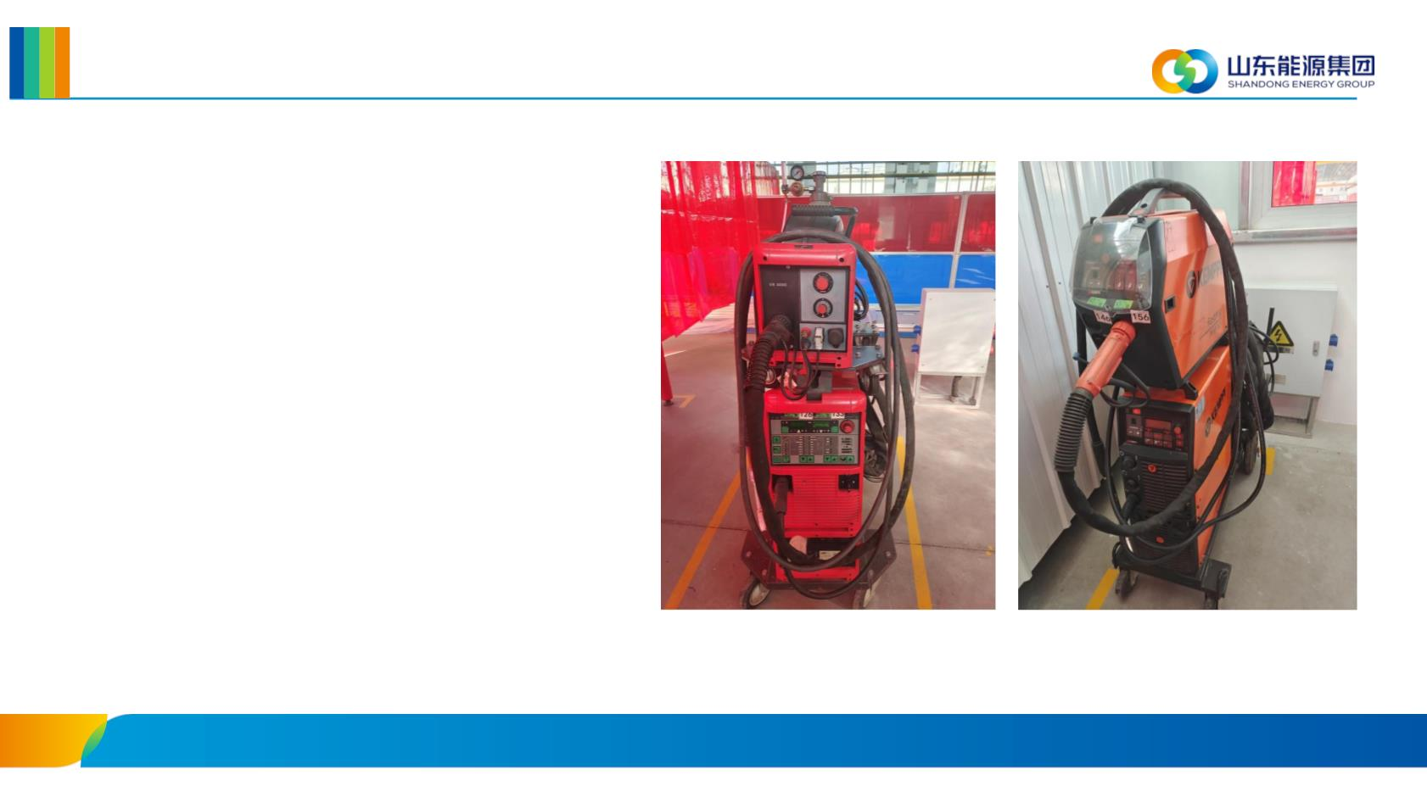
4.2 MIG반기계화용접설비：
회사에는 10대의 핀란드에서 수입한 켐피
（KEMPPI）FastMig Pulse450용접기，
오스트리아에서 수입한 푸니스（Fronius）
5대를 보유하고 있으며
TPS5000-MIG용접기는 철도차량및
기타업계의 여러종류의 알류미늄합금부
품을 수동 용접할 수가 있다.
福尼斯TPS5000-MIG焊机示意图
肯倍FastMig Pulse450焊机示意图

Slide 13
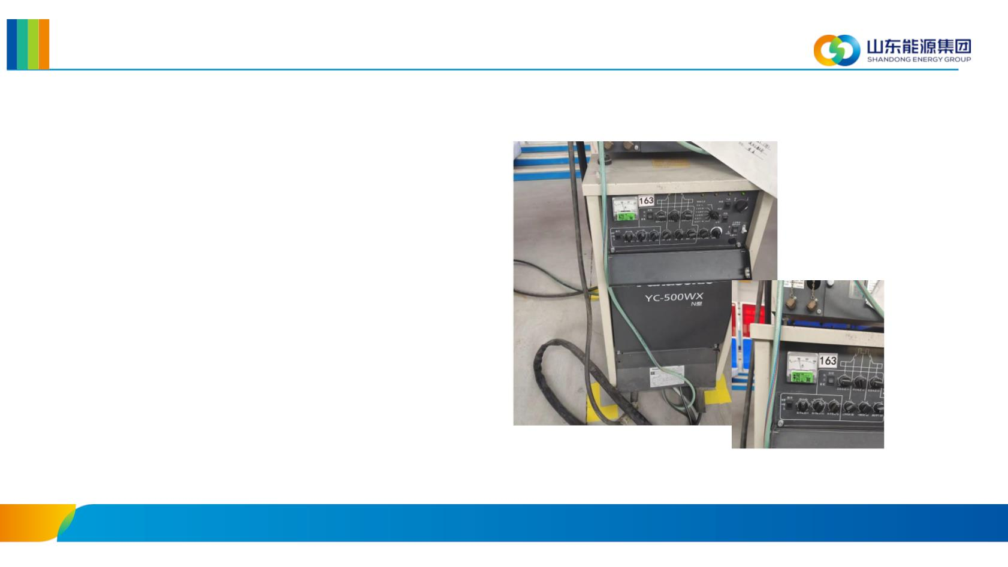
4.3 TIG수동용접설비：
4대의 마츠시타YC-500WX N형 교류
TIG용접기를 보유하고 있고 해당 용접기는 MIX TIG방
식으로 알루미늄합금재료를 용접할 수 있어 보통의
AC TIG방식과 비교를 하면 용접기능은 높이고 전극소
모는 줄였다.
용접기는 중주파 펄스와 저주파 펄스의 두 가지 제어
방식을 갖추고 있어, 박판,이종 금속, 서로 다른 판 두
께와 양면 성형의 재료 용접을 실현할 수 있습니다.
마츠시타YC-500WX N형TIG용접기이미지

Slide 14
5용접재료소개

Slide 15
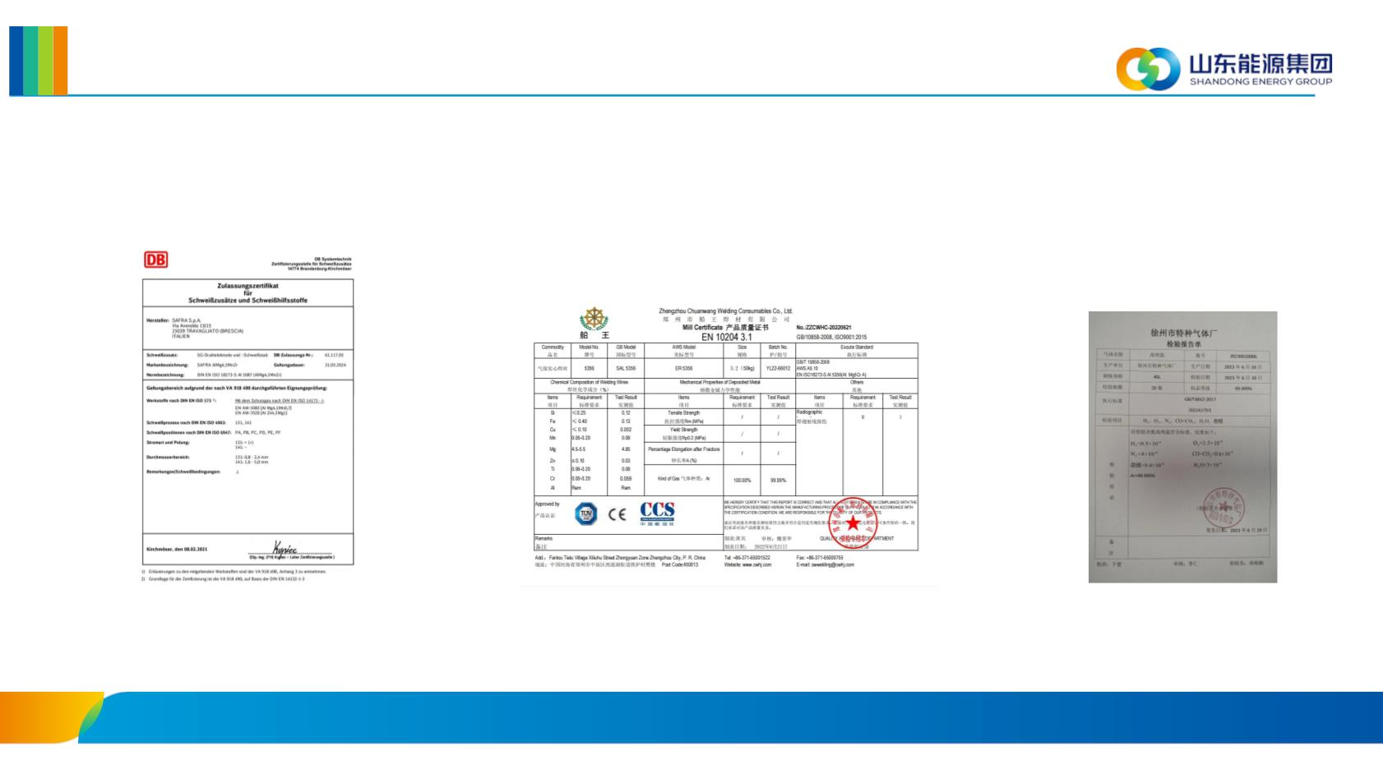
상용 알루미늄 합금 와이어는 MIG 와이어(φ1.2mm)와 TIG 와이어(φ2.4mm)의 2종류(ISO 18273)로 구분되며 상용 재질은 S AL 5087과 S AL 5356입니다.용접 보호 가스는 고순도 아르곤 Ar99.999%(ISO 14175 I1)를 사용합니다.
MIG 용접와이어품질증명서（EN 10204 3.1）
TIG 용접와이어품질증명서（EN 10204 3.1）
아르곤질량증명서
（
ISO 14175 I1）

Slide 16
6. 용접지그

Slide 17
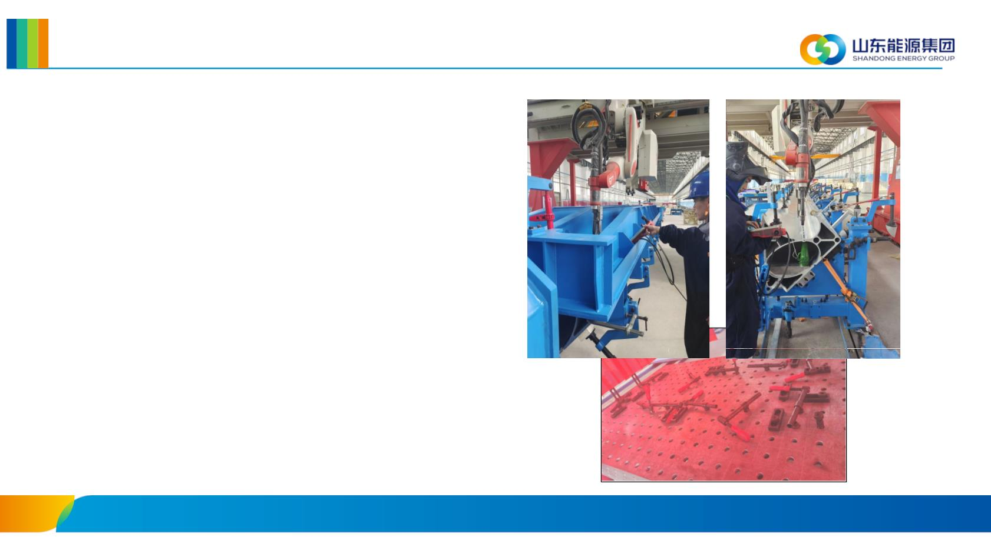
6. 용접지그：
심가공 작업장(용접&가공) 총 4세트
3D 다공성 용접 플랫폼, 검사 플랫폼 1세트, 용접 지그 뒤집기 장비 2세트, 카드보드 용접 작업 및 각종 용접 조립 치수 조정 보조 작업 도구

Slide 18
7용접항목업적

Slide 19
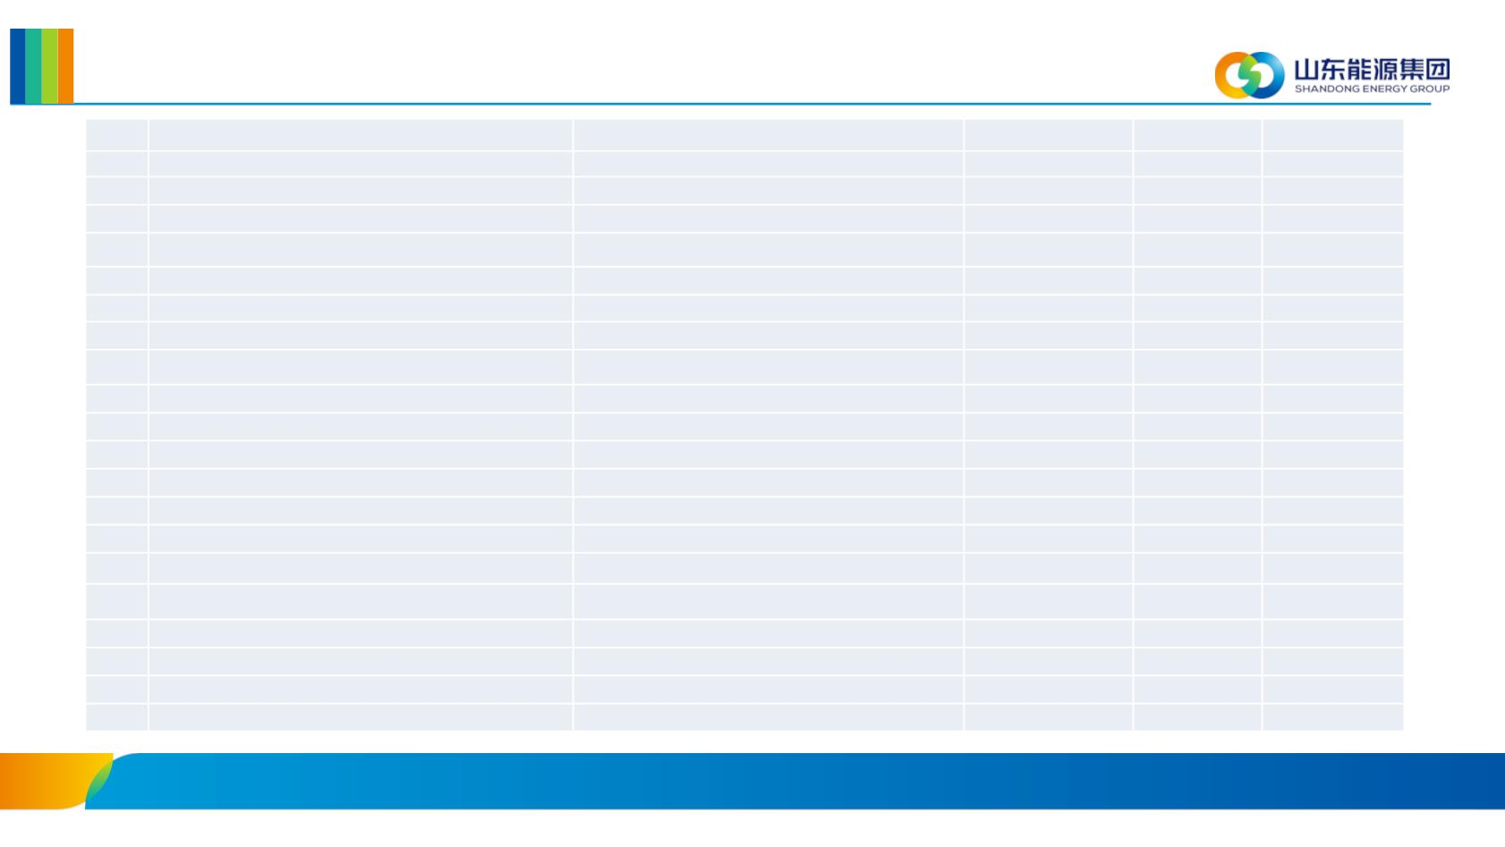
序号
프로젝트
고객
심가공납품범위
分块地板
진행시간
2021-2022
2022-2023
2021-2022
수량（량）
1
2
3
罗马尼亚EMU项目
GANTRY横梁
中车青岛四方机车车辆股份有限公司
海克斯康制造智能技术（青岛）有限 公司 横梁
8
10
28
250标准动车组
中车南京浦镇车辆有限公司
空调底板
4
CR400AF型时速350公里复兴号高寒动车组
中车青岛四方机车车辆股份有限公司
端墙
2020-2022
16
5
6
7
合肥地铁1号线
福州地铁5号线
合肥地铁2号线
中车南京浦镇车辆有限公司
中车唐山机车车辆有限公司
中车南京浦镇车辆有限公司
车顶板、侧墙
侧墙
2021-2022
2021-2022
2020-2022
90
12
60
侧墙
8
9
开罗单轨车项目
北京机场线APM
中车浦镇庞巴迪运输系统有限公司
侧墙/车顶板
2021-2023
280
中车浦镇庞巴迪运输系统有限公司
中车浦镇庞巴迪运输系统有限公司
中车青岛四方机车车辆股份有限公司
中车青岛四方机车车辆股份有限公司
中车青岛四方机车车辆股份有限公司
中车青岛四方机车车辆股份有限公司
中车青岛四方机车车辆股份有限公司
车顶板
车顶板
小侧墙
小侧墙
连接板
侧墙
2022
2022
4
6
10 柳州单轨车项目
11 京雄智能动车组
12 印尼雅万350KM高速动车组
13 佛山地铁3号线
2021-2022
2021
48
16
162
4
2021-2022
2022
14 阿联酋动车组项目
15 350公里标动
边梁组成
2021-2023
120
16 CRH6型城际动车组
中车青岛四方机车车辆股份有限公司
侧墙立柱
2022-2023
80
17 宁滁线市域D型车
18 成都市域车
中车南京浦镇车辆有限公司
中车成都机车车辆有限公司
西门子
中间地板
2021-2022
2021
4
6
头车边梁
19 LESSMAT
侧墙窗框
2022-2023
2021.11
12
20 空客部件运输箱
天津赛闻工业有限公司
空客部件运输箱
120件

Slide 20

Create green kinetic energy Leading the Energy Revolution
Create green kinetic energy
Leading the Energy Revolution
감사합니다
Please add the text content here, adjust the
font
and font size as needed, it is recommended
Align both ends. Please add body content
here,
adjust as neededThe entire font and font
Please add the text content here, adjust the
font
and font size as needed, it is recommended
Align both ends. Please add body content
here,
adjust as neededThe entire font and font
Create green kinetic energy
Leading the Energy Revolution
size
size
are recommended to be aligned at both ends.
Please add the text content here, adjust the
are recommended to be aligned at both ends.
Please add the text content here, adjust the
font
font
and font size as needed。
and font size as needed。

Slide 21
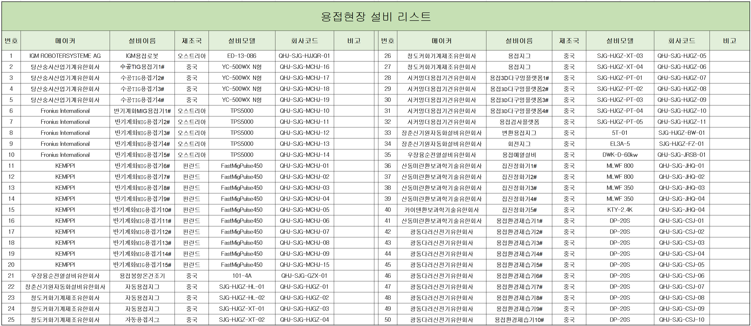

Slide 22
